Slide 1






Қош
келдіңіздер !

Slide 2
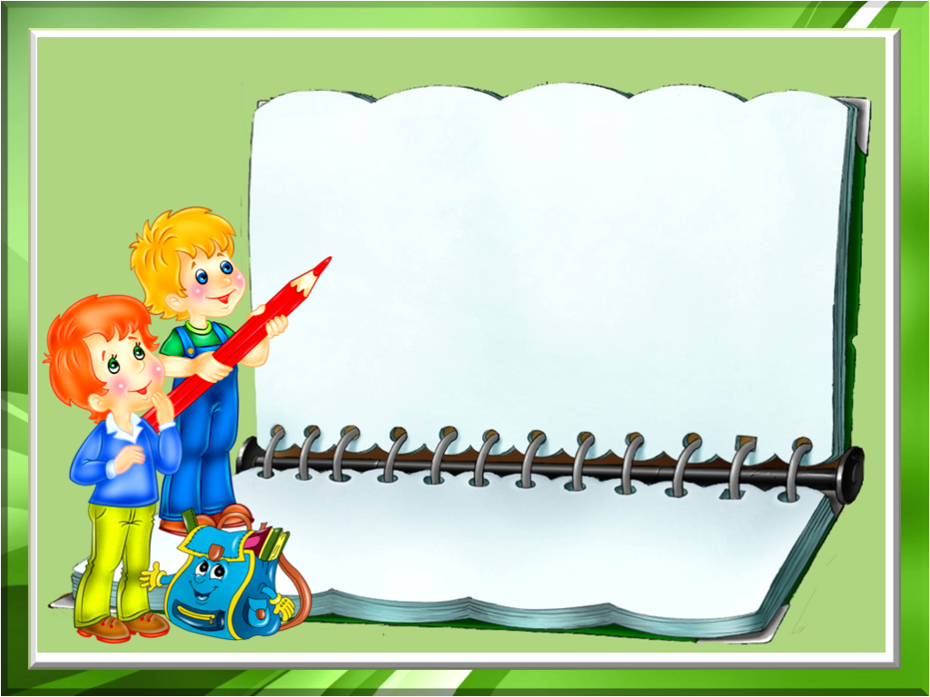
Сабақ тақырыбы:
Ұзындық өлшем бірліктері.
Километр

Slide 3
Бос кестеге сандар өсу ретімен орналастырып, шыққан сөзді оқы
300 | 600 | 100 | 700 | 900 | 500 | 1000 | 200 | 400 | 800
т | а | м | т | к | м | а | а | е | и

Slide 4
Бос кестеге сандар өсу ретімен орналастырып, шыққан сөзді оқы
300 | 600 | 100 | 700 | 900 | 500 | 1000 | 200 | 400 | 800
т | а | м | т | к | м | а | а | е | и
100 | 200 | 300 | 400 | 500 | 600 | 700 | 800 | 900 | 1000
м | а | т | е | м | а | т | и | к | а

Slide 5
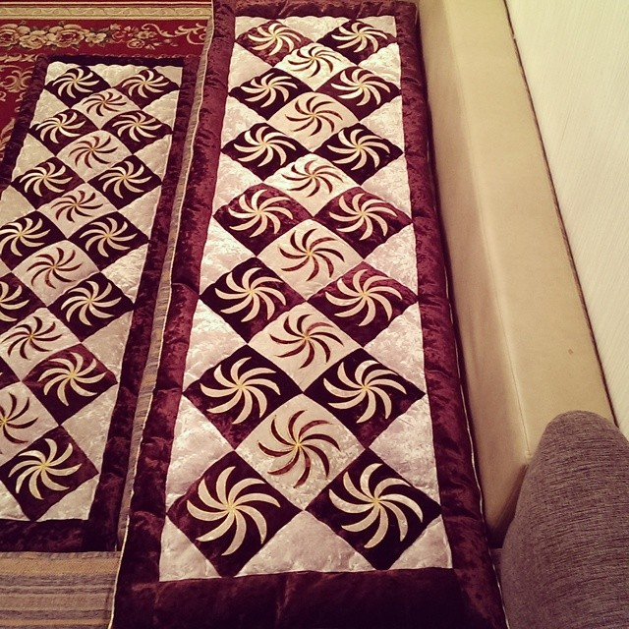
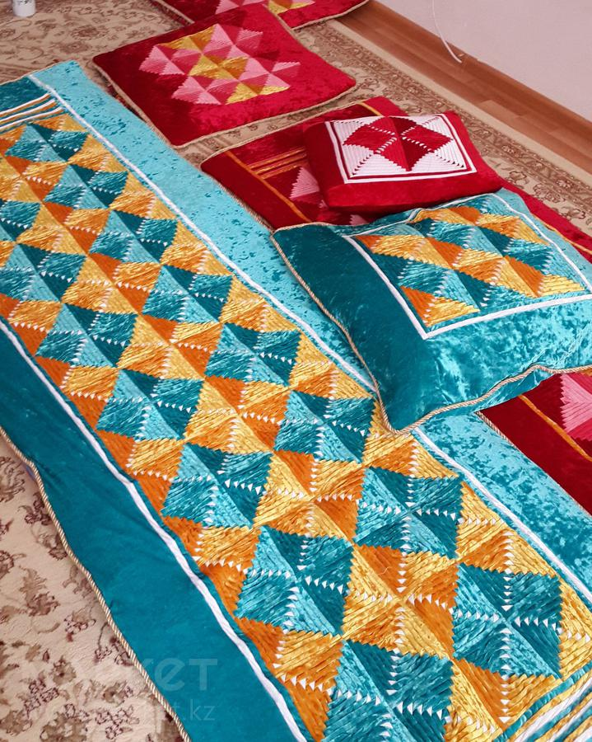
Құрақ көрпе

Slide 6


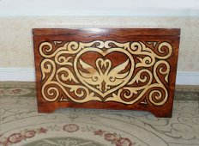
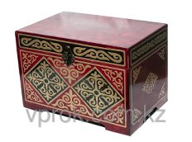
Сандық

Slide 7
Азық-түлікке қатысты: бір асым ет, бір уыс, бір шөкім, бір шымшым.
Саусақпен өлшенетін өлшемдер: елі, тұтам, сүйем, қарыс.
Қолмен өлшенетін өлшем бірліктері: білем, шынтақ, қолтық, құлаш, кере құлаш.
Ауырлық өлшемдері: мысқал (5г), қадақ (400г), пұт (16кг), қап (4пұт,64кг)

Slide 8
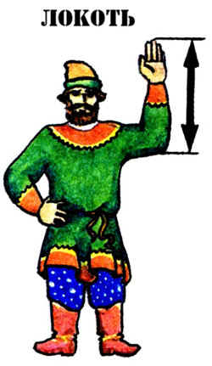
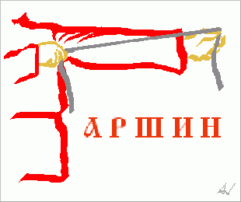

Slide 9
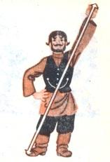
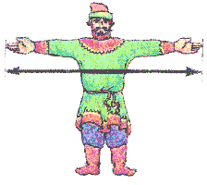

Slide 10
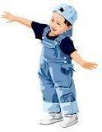

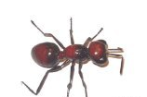
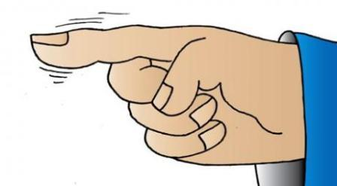

Өлшем бірліктері
1км
1м
1000
1дм
10
100
1см
10
1мм
10

Slide 11
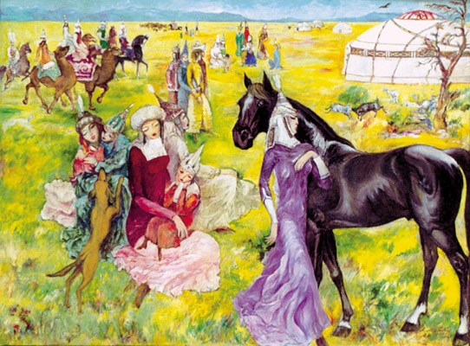
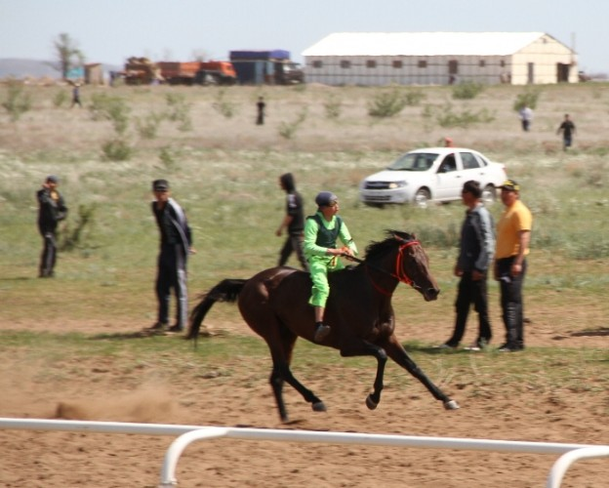
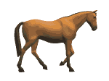
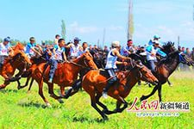
Бәйге ойыны
Қазақ халқының ұлттық спорт ойынының бірден-бір көп тарағаны — бәйге мен аламан бәйге. Спорттың бұл түрінің өзгеше бір ерекшелігі сол — жарыс тек жазық жерлер мен ипподромдарда ғана өтіп қоймайды, спортшының өзі мен оның атына жоғары талап қойылатын ойлы-қырлы, жасанды, бөгесінді жерлерде де өткізіледі. Бір жағынан, бұлайша жарысты бұрын белгісіз, ойлы-қырлы жерлерде өткізу қазіргі заманғы ат спортының классикалық түріне жуықтайды. Бәйге мен аламан бәйге табандылыққа, батылдыққа, тапқырлыққа үйрететін ұлттық спорттың бағалы түрі болып табылады. Қазақстанда бұл сияқты тамаша спортты кеңінен таратуға барлық жағынан мүмкіншілік мол, республикамызда мініскер аттарды өсіретін арнаулы жылқы заводтары бар.

Slide 12

километр
1000 м =1 км
1 шақырым =1 км
Қазақ халқы қашықтықты көштің өлшемімен де анықтаған.
( Қозы көш жер, өгіз көш жер, түйе көш жер )

Slide 13
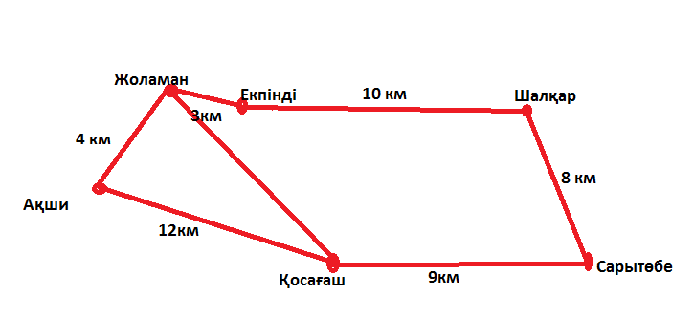
№2 есеп
Сурет бойынша сұрақтарға жауап беру.

Slide 14
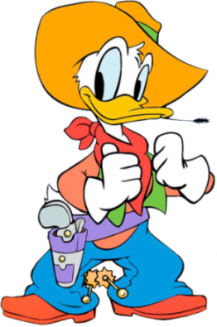
Логикалық есеп
«Жылқы атасы - Қамбар ата»
Бірде ауылда ат жарысы болады.
Аттың көркі жал емес пе?
Адам көркі мал емес пе? –дей келіп атасы немересіне
-Анау үш пар атты көрдің бе?- деді.
-Үш пар ат сегіз шақырым шапса , бір ат неше шақырым шабады?-деді.
-Немересі қалай жауап берді деп ойлайсыңдар?

Slide 15
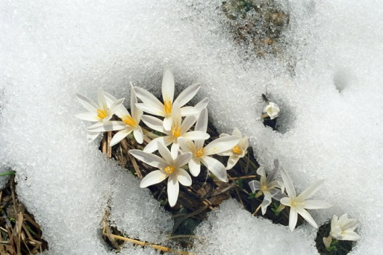
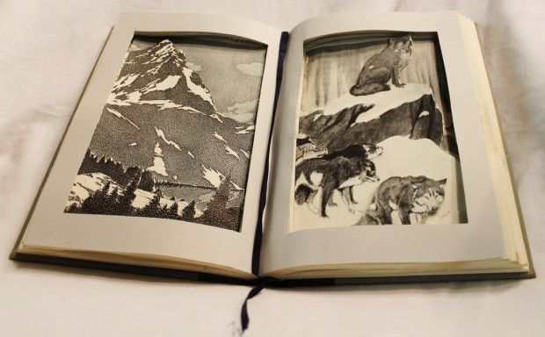



№3 есеп
КітАппен жұмыс

Slide 16
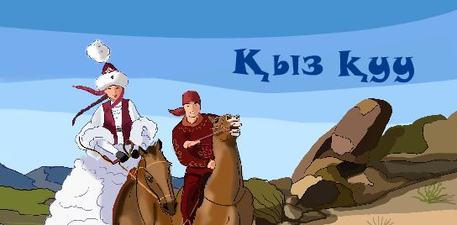
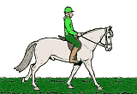
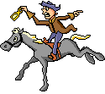
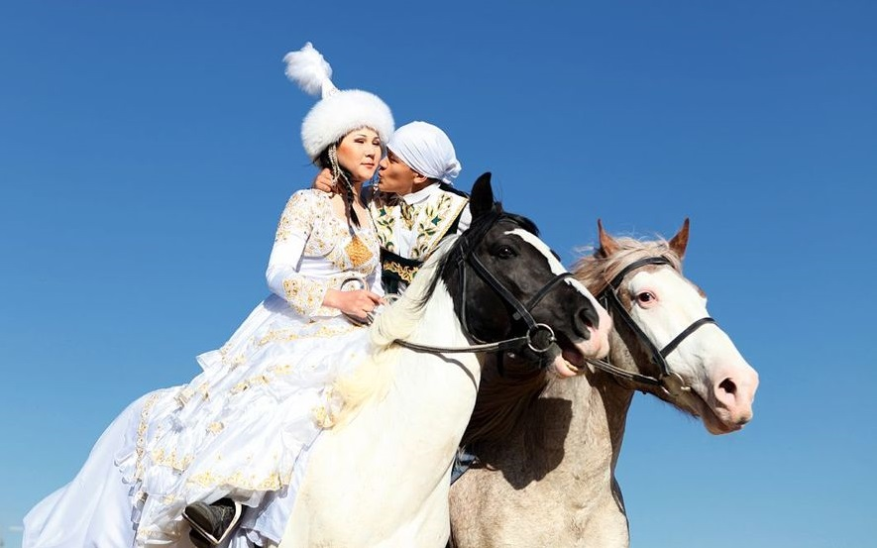
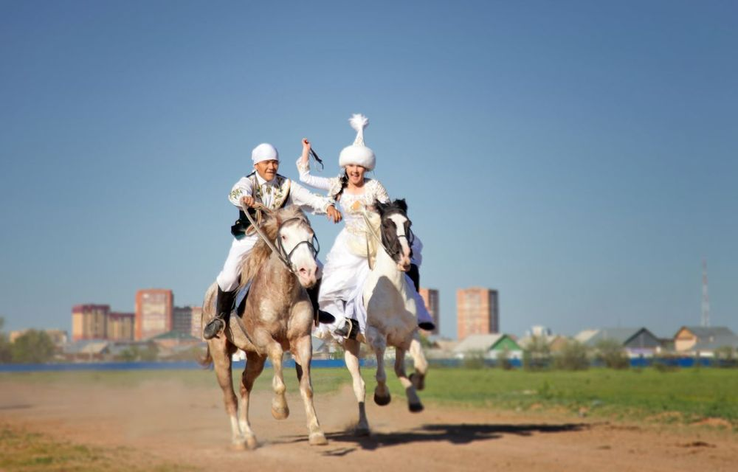
№5 есеп

Slide 17
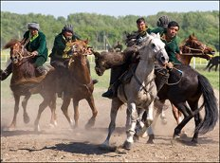
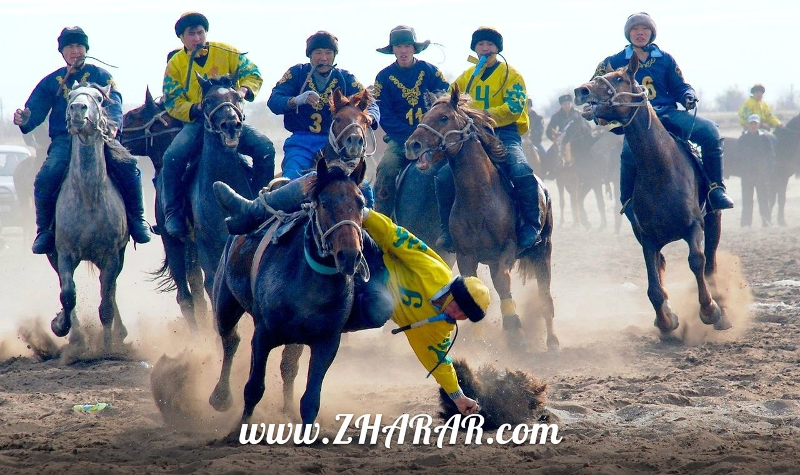
Көкпар ойыны
№6 есеп

Slide 18
Толықтыру керек
1 км
999 м + ….. = 1 км;
800 м + ….. = 1 км;
980 м + ….. = 1 км;
200 м + ….. = 1 км;

Slide 19

Жетеліге

Slide 20
Салыстыру
20дм … 200см
1000м … 4км
4м … 40см
5км … 1000м

Slide 21
Жеті

Slide 22
Бос орынды толтыр
5487 м = ……. км …….м;
4867 м = …….км …….м

Slide 23
“Жетеліге жеті өсиет”

Slide 24

Жеті өсиет
Ерте тұру.
Орта тазалығын сақтау.
Дене шынықтыру.
Үнемі денені таза ұстау, ыңғайлы киіну.
Үнемі сергек жүру.
Артық тамақ ішпеу.
Көп ұйықтап жалқау болмау.

Slide 25
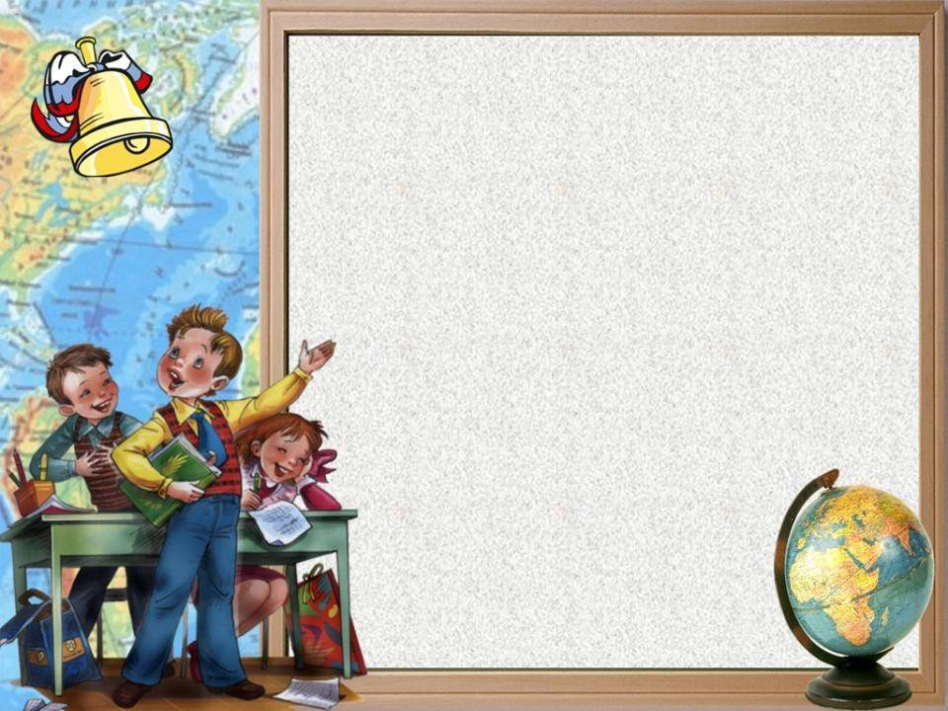
Бағалау.
Үй тапсырмасы:
№4,

Slide 26

Назарларыңызға рахмет!

